Slide 1
البتراء

Slide 2
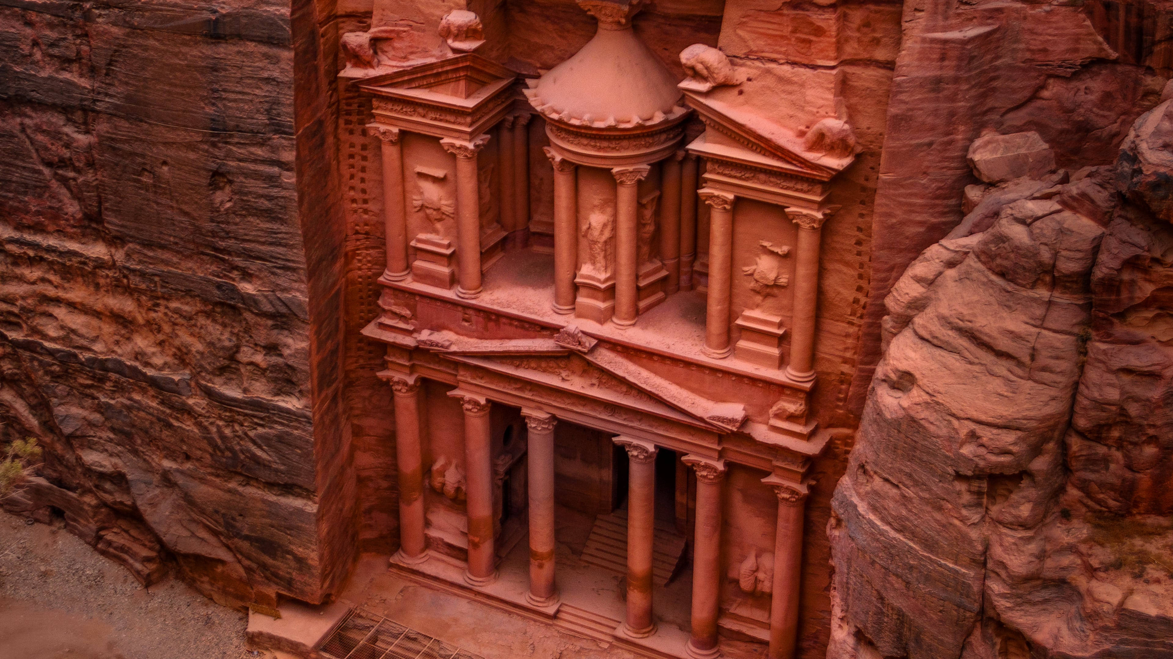
البتراء
تأسست البتراء على يد الأنباط في عام 312 قبل الميلاد ، وهذا يجعل البتراء يزيد عمرها عن 2300 عام ، وتعد واحدة من أقدم المدن في العالم.

Slide 3
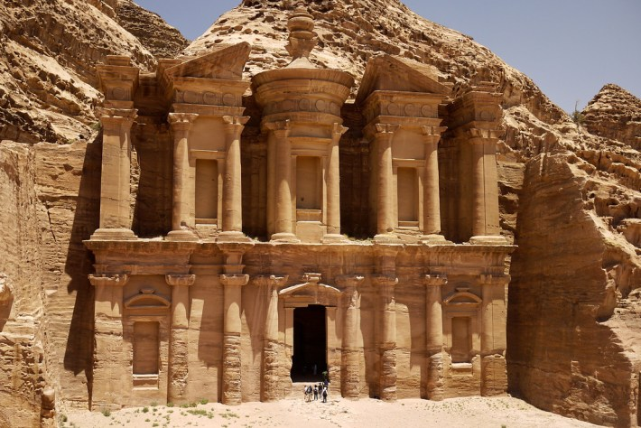
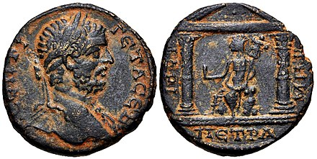
تاريخ البتراء
بدأت البتراء كنقطة توقف رئيسية للتجار الأنباط والأجانب. حمل هؤلاء التجار الرحل المنسوجات والبخور والتوابل والعاج وغيرها من البضائع الثمينة المزروعة أو المصنعة في شبه الجزيرة العربية وآسيا وأفريقيا. مع نمو سوق التجارة ، نمت البتراء كذلك.

Slide 4
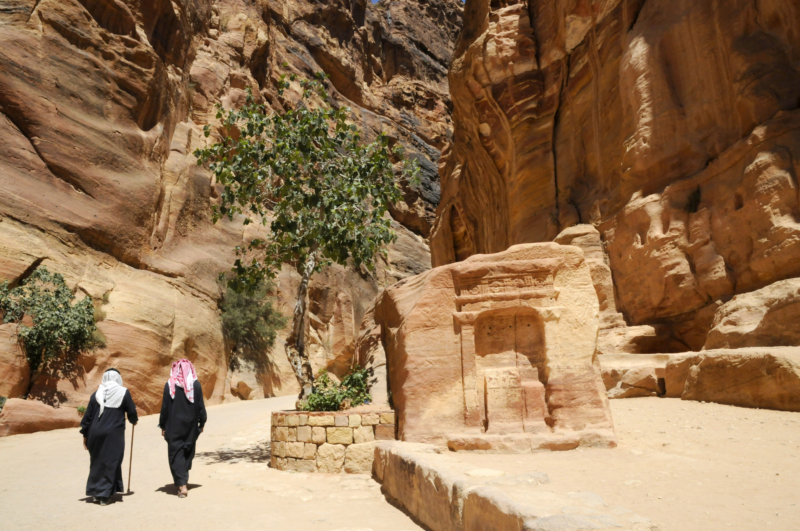
جغرافية البتراء
البتراء نصف مبنية ونصف منحوتة في الصخر ، وتحيط بها جبال مليئة بالممرات والوديان. سمح نظام إدارة المياه المبتكر بالاستيطان على نطاق واسع لمنطقة قاحلة بشكل أساسي خلال الفترات النبطية والرومانية والبيزنطية.

Slide 5
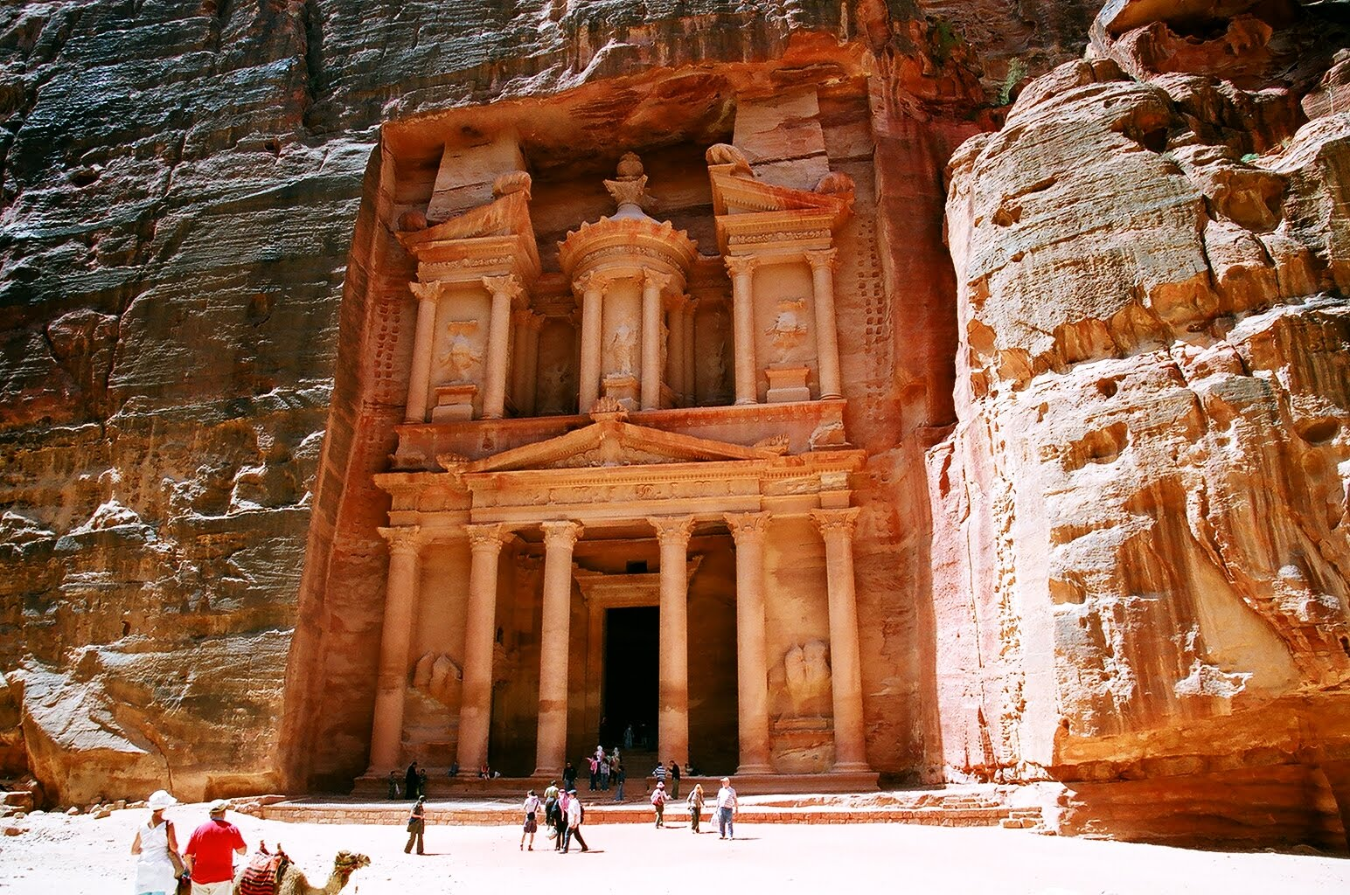
الأهمية الاقتصادية للبتراء
البتراء هي مدينة قديمة تقع في الأردن حاليًا وتعود إلى القرن الرابع قبل الميلاد. أصبحت أطلال المدينة والمركز التجاري التي كانت ذات يوم عظيمة بمثابة موقع أثري مهم وجذب سياحي

